Slide 1

Министерство природных ресурсов Забайкальского края
Промежуточное совещание по защите бережливых проектов
Немков Сергей Иванович
Министр природных ресурсов Забайкальского края

Slide 2

Оптимизация выдачи и аннулирования охотничьих билетов единого федерального образца
Проект:

Slide 3
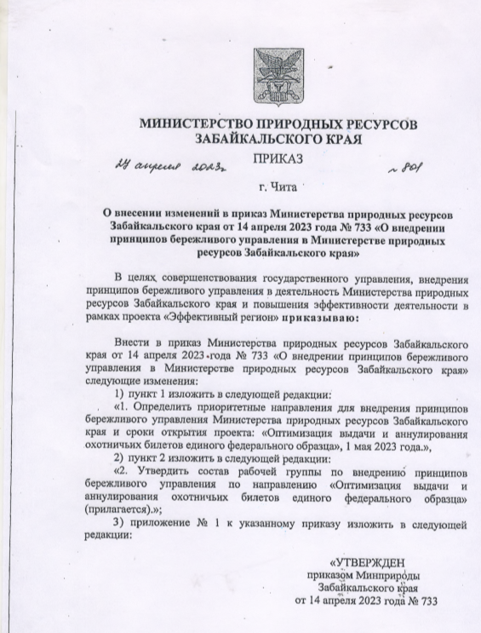
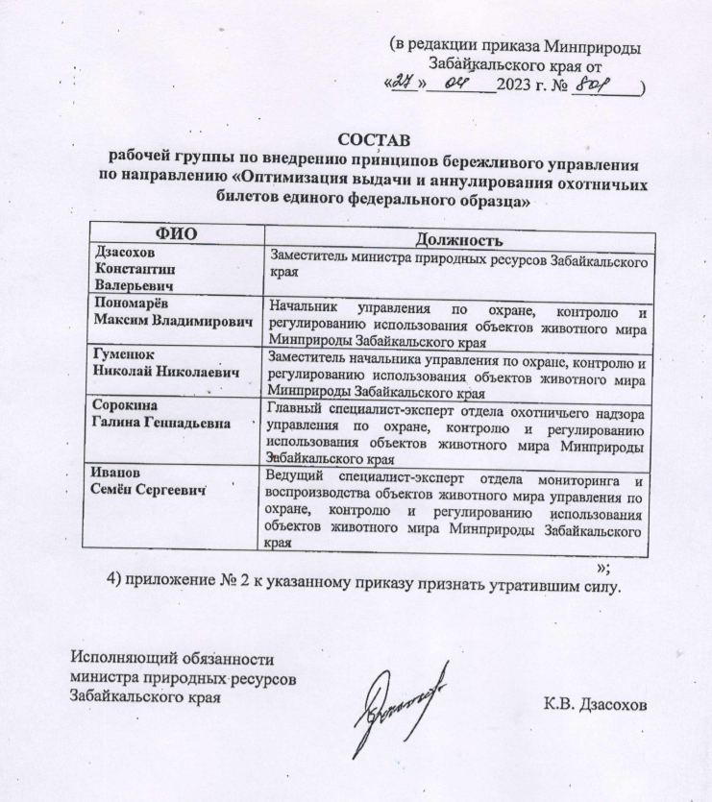
Организационно-распорядительные документы

Slide 4
Команда проекта
Зам.министра
-
Начальник управления Пономарёв М.В.
Зам.начальника управления Гуменюк Н.Н.
Ведущий специалист-эксперт Иванов С.С.
Куратор по внедрению проекта
Руководитель проекта
Команда проекта
Главный специалист-эксперт Сорокина Г.Г.

Slide 5
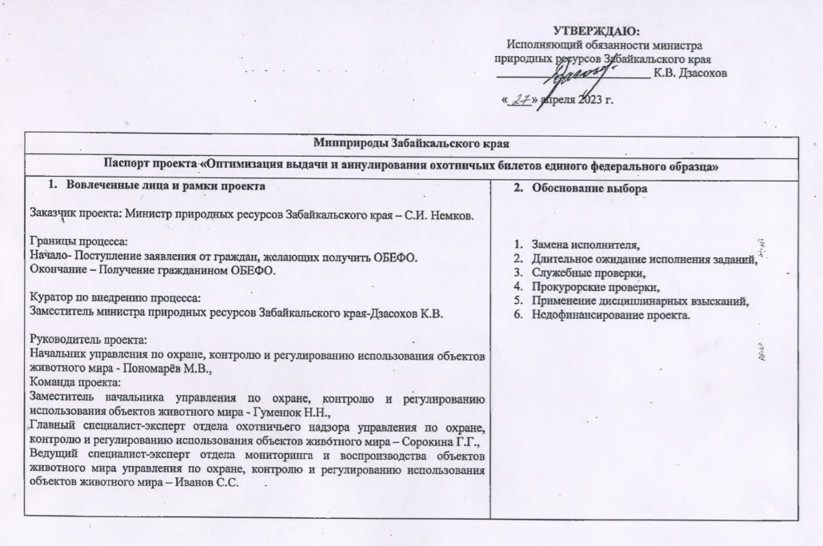
Паспорт проекта

Slide 6
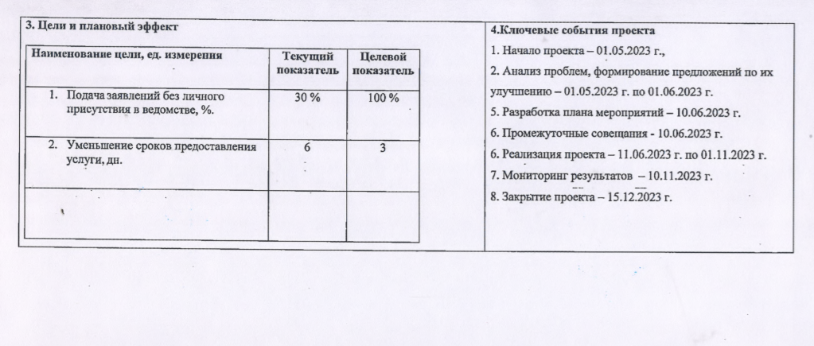
Паспорт проекта

Slide 7
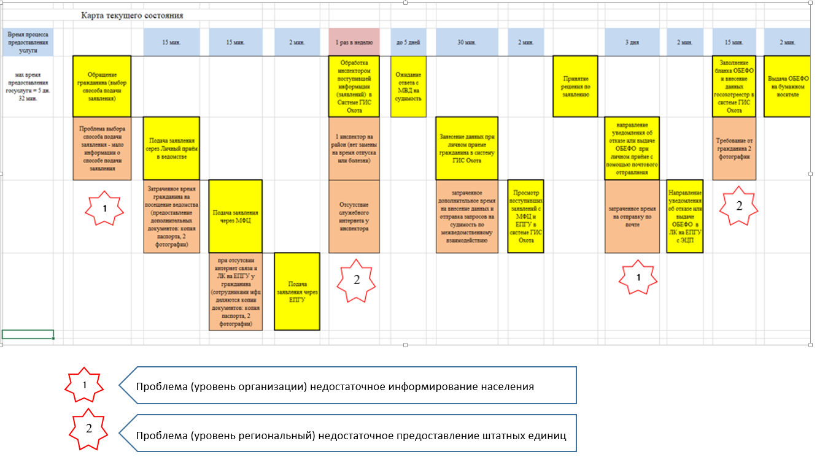
Текущая карта процесса

Slide 8
Текущие проблемы
Длительное время предоставления услуги:
Плохо проинформированное население о способе подачи заявлений на получение и аннулирование ОБЕФО;
Отсутствие специалистов-охотоведов в каждом районе Забайкальского края на исполнение полномочий субъектов;

Slide 9
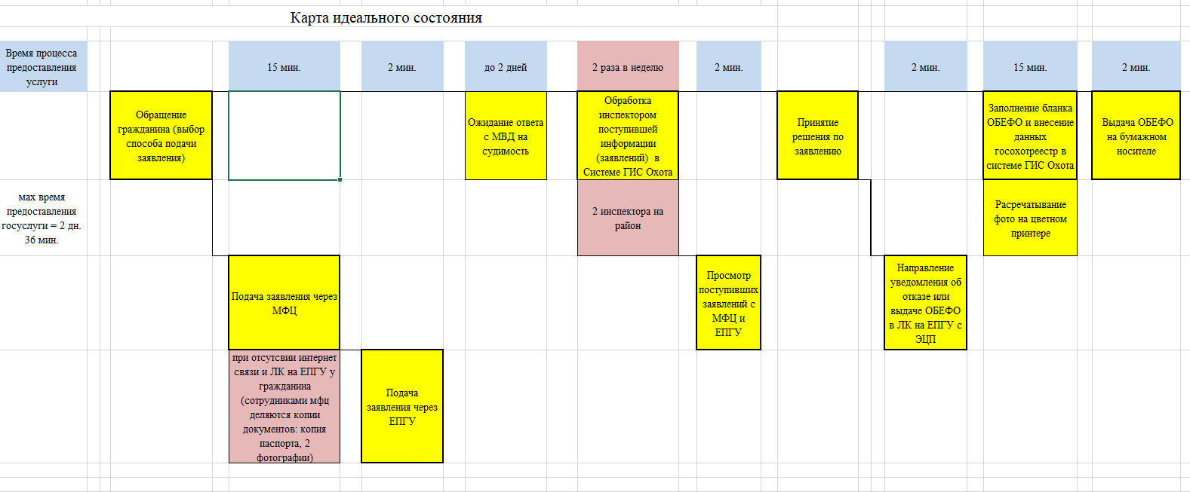
Идеальная карта процесса

Slide 10
Выявление коренных причин методом «5 Почему?»
Проблема:
Длительность предоставление услуги
Почему ?
Почему ?
Теряется время при предоставлении заявления в ведомство при личном приёме
Отсутствие сотрудника в дни приема граждан в связи с отпуском или болезнью
Почему ?
Почему ?
Не размещена информация на сайте и в СМИ о способах подачи заявлений
Недостаточное количество штатных единиц (не обеспеченное финансированием из бюджета Забайкальского края)
В результате!
Нарушение сроков предоставление госуслуги
Проведение служебных проверок, привлечение сотрудника к дисциплинарному взысканию и административной ответственности

Slide 11
Пирамида проблем
Федеральный уровень
Региональный уровень
Уровень организации
2
1

Slide 12
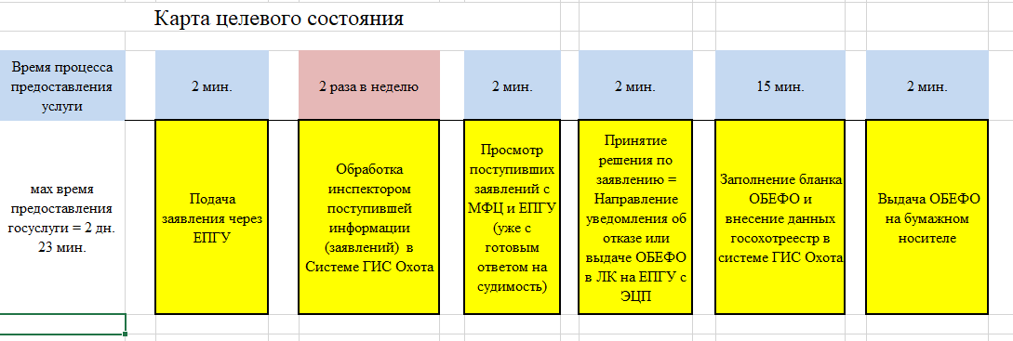
Целевая карта процесса

Slide 13
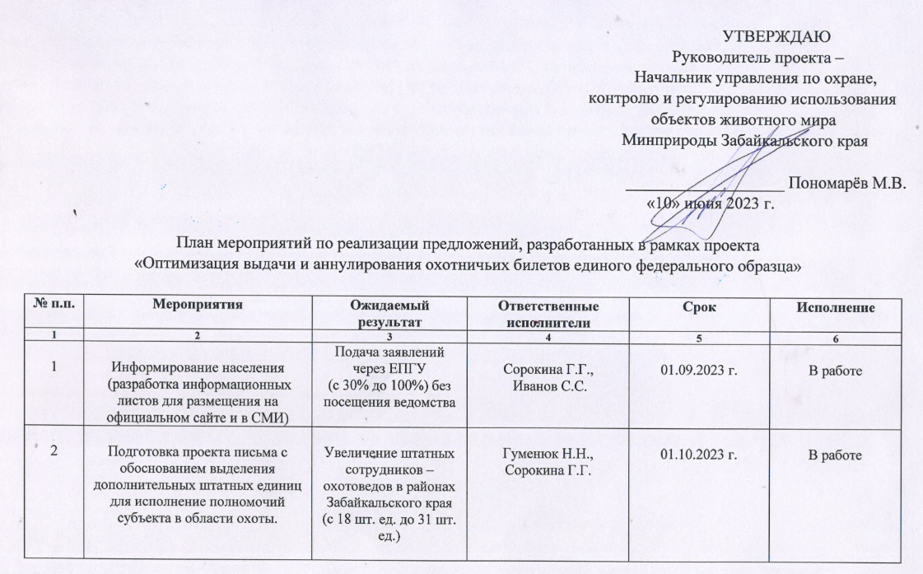
План мероприятий по реализации проекта

Slide 14
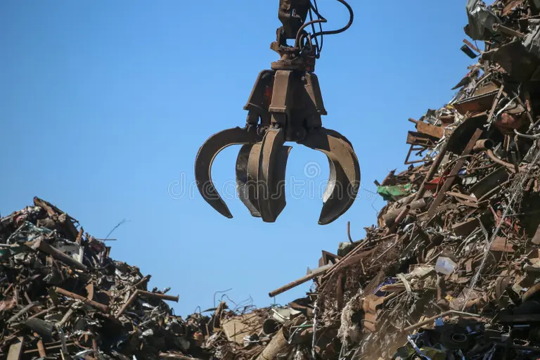
Оптимизация процесса лицензирования деятельности по заготовке, хранению, переработке и реализации лома черных металлов, цветных металлов
Проект:

Slide 15
Организационно-распорядительные документы

Slide 16
Команда проекта
Заместитель министра
Пасечкин Н.Н.
Начальник экологического надзора
Днепровский А.А.
Консультант Новикова А.А.
Главный специалист Кузьмина Н.Н.
Куратор по внедрению проекта
Руководитель проекта
Команда проекта

Slide 17
Паспорт проекта

Slide 18

Текущая карта процесса

Slide 19
Текущие проблемы
Ошибка в заявлениях или документы предоставлены не в полном объеме;
Загруженность специалиста решением параллельных задач по отделу;
Потеря времени при ожидании согласования транспортного средства для выезда на проведение оценки.

Slide 20
Идеальная карта процесса

Slide 21
Оптимизация процесса оформления договоров аренды лесных участков с недропользователями
Проект:

Slide 22
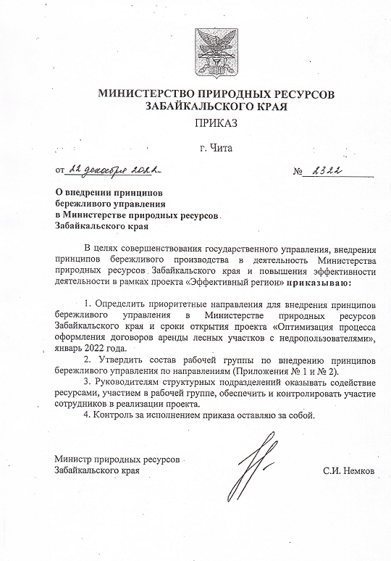
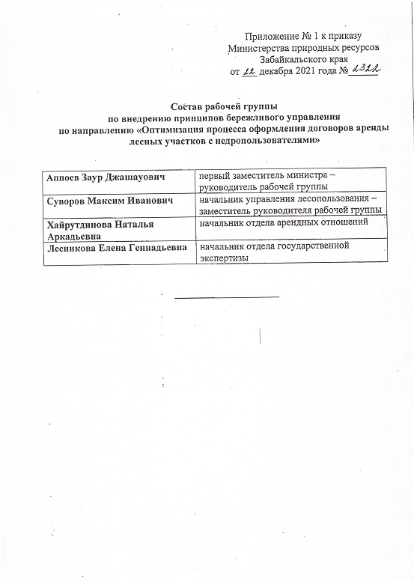
Организационно-распорядительные документы

Slide 23
Команда проекта
ФИО | Должность
- | Первый заместитель министра природных ресурсов
Суворов Максим Иванович | Начальник управления лесопользования
Хайрутдинова Наталья Аркадьевна | Начальник отдела арендных отношений
Лесникова Елена Геннадьевна | Начальник отдела государственной экспертизы

Slide 24
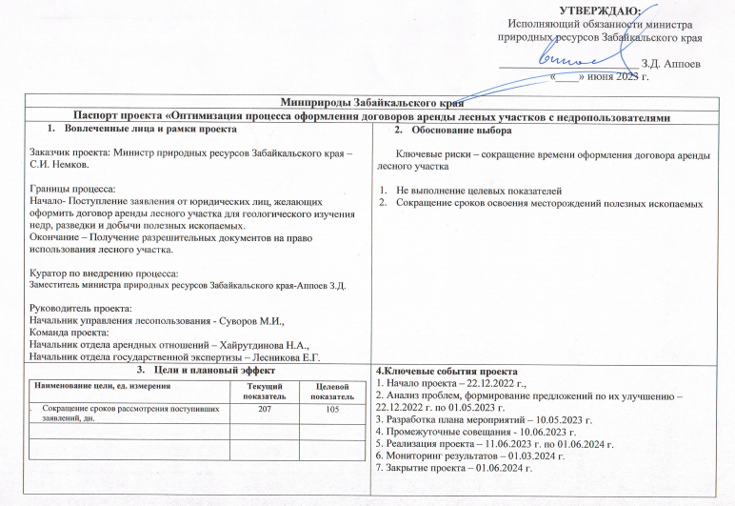
Паспорт проекта

Slide 25
Текущая карта процесса
Заявитель | заявление на отвод |  |  | заявление на выписку из ГЛР |  | разработка ПД | Заявление на утверждение проектной документации |  | Заявление на утверждение проектной документации |  | постановка на ГКУ | заявление на аренду
Минприроды |  | Поручение на отвод |  |  | выписка из ГЛР |  |  | отказ в утверждении ПД |  | приказ об утверждении ПД |  |  | сопроводительное письмо о подготовке ДА, приказ МПР | дата заключения договора аренды | регистрация ДА
ГКУ |  |  | Схема лесного участка
 |  |  |  | * |  | * |  |  | * |  | * | *
сроки |  | 8 | 21 |  | 26 | 14 |  | 14 | 20 | 27 | 54 | 7 | 24 | 60 | 3
22-03 КсПр | 31.05.2021 | 08.06.2021 | 29.06.2021 | 21.04.2021 | 17.05.2021 |  | 13.07.2021 | 29.07.2021 | 19.08.2021 | 15.09.2021 | 09.11.2021 | 16.11.2021 | 10.12.2021 | 11.02.2022 | 14.02.2022
 |  | 11 | 48 |  | 24 | 92 |  |  |  | 6 | 76 | 1 | 20 | 7 | 4
22-41 Корякмайнинг | 22.07.2021 | 03.08.2021 | 21.09.2021 | 22.07.2021 | 16.08.2021 |  | 24.12.2021 |  |  | 30.12.2021 | 16.03.2022 | 17.03.2022 | 07.04.2022 | 14.04.2022 | 18.04.2022
 |  | 19 | 82 | 37 | 25 | 22 |  |  |  | 1 | 60 | 113 | 6 | 30 | 5
22-90 Витимгеопром | 26.08.2021 | 15.09.2021 | 07.12.2021 | 14.01.2022 | 09.02.2022 |  | 29.12.2021 |  |  | 30.12.2021 | 01.03.2022 | 23.06.2022 | 29.06.2022 | 29.07.2022 | 05.08.2022
 |  | 14 | 7 |  | 37 | 75 |  |  |  | 27 | 115 | 5 | 41 | 30 | 5
22-161 Альянс Майнинг | 07.12.2021 | 21.12.2021 | 28.12.2021 | 11.10.2021 | 18.11.2021 |  | 15.03.2022 |  |  | 12.04.2022 | 08.08.2022 28.09.2022 | 03.10.2022 | 14.11.2022 | 14.12.2022 | 19.12.2022
Срок установлен ный НПА |  | 30 | 30 |  | 5 дней с момента оплаты |  |  | 30 |  | 30 |  |  | 30 | 30 | 14
Средний фактический срок |  | 13 | 40 |  |  |  |  | 14 |  | 15 |  |  | 23 | 32 | 4
min и max срок |  | 8-19 | 7-82 |  | 24-37 |  |  | 14 |  | 1-27 |  |  | 6-41 | 7-60 | 3-5
проблемы |  | 1,2 | 1,2,5 | 3 | 1,2,6 | 3 |  | 1,2,9 | 3 | 1,2 | 3 | 3 | 1,2 | 1,2,4 | 1,2

Slide 26
Текущая карта процесса
Заявитель | разработка проекта рекультивации |  | заявление на согласование ПР |  | разработка ПОЛ |  | подготовка и направление ЛД |  | направление ЛД |  | Общее время | время затраченное заявителем | время затраченное ОИВ
Минприроды |  | отказ в утверждении ПР |  | утверждение ПР |  | Гос. экспертиза ПОЛ |  | отказ в приеме |  | прием ЛД
ГКУ
 | * |  | * |  | * |  | * |  | *
сроки | 3 | 28 | 9 | 21 | 4 | 8 | 21 |  |  | 5 | 377 | 132 | 245
22-03 КсПр | 17.02.2022 | 15.03.2022 | 24.03.2022 | 15.04.2022 | 18.04.2022 | 26.04.2022 | 17.05.2022 |  |  | 24.05.2022
 | 0 |  |  | 30 | 3 | 9 | 19 | 2 | 10 | 6 | 368 | 201 | 167
22-41 Корякмайнинг | 18.04.2022 |  |  | 19.05.2022 | 16.05.2022 02.06.2022 28.06.2022 | 25.05.2022 10.06.2022 07.07.2022 | 26.07.2022 | 28.07.2022 | 08.08.2022 | 15.08.2022
 | 14 |  |  | 27 | 27 | 7 | 10 | 5 | 7 | 4 | 501 | 290 | 211
22-90 Витимгеопром | 19.08.2022 |  |  | 16.09.2022 | 14.10.2022 | 21.10.2022 | 31.10.2022 | 07.11.2022 | 14.11.2022 | 18.11.2022
 | 2 |  |  | 32 | 0 | 7 | 12 | 3 | 4 | 2 | 418 | 213 | 205
22-161 Альянс Майнинг | 21.12.2022 |  |  | 23.01.2023 | 23.01.2023 | 01.02.2023 | 13.02.2023 | 16.02.2023 | 20.02.2023 | 22.03.2023
Срок установлен ный НПА |  | 20 рабочих дней |  | 20 рабочих дней |  | 10 рабочих дней |  | 5 рабочих дней |  | 5 рабочих дней
Средний фактический срок |  | 19 |  | 19 |  | 8 |  | 3 |  | 4 | Среднее время на оформление
min и max срок |  | 19 |  | 17-20 |  | 7-9 |  | 2-5 |  | 2-6 | 416 | 209 | 207
проблемы | 3 | 1,2,9 | 3 | 1,2 | 3 | 1,2 | 3 | 1,2,9 | 3 | 1,2

Slide 27
Список проблем
№ проблемы | Наименование проблемы
1 | загруженность специалистов
2 | обработка срочных документов
3 | затягивание сроков подачи документов заявителем
4 | затягивание сроков согласования и подписания документов
5 | невозможность проезда к месту проведения работ по погодным условиям
6 | несвоевременная оплата услуги заявителем
7 | потери времени на внесение информации в различные базы данных
8 | ожидание реакции со стороны заявителя
9 | отказ как проблема (возврат на доработку)

Slide 28
Идеальная карта процесса
Заявитель | заявле-ние на отвод |  |  |  |  |  | поступление схемы | заявление на выписку |  |  |  | получение выписки | разработка ПД | заявление на утверждение ПД |  |  |  | получение решения | постановка на ГКУ | заявление на аренду
МинприродыЗабкрая |  | прием заявления | передача заявления в отдел | подготовка и подписание поручения в ГКУ |  |  | поступление схемы |  | прием заявления | передача заявления в отдел | подготовка выписки |  |  |  | прием заявления | передача заявления в отдел | рассмотрение и подготовка решения |  |  |  | прием заявления | передача в отдел | подготовка решения | подготовка проекта договора аренды | согласование профильными отделами | подписание руководителем | выдача договора заявителю
ГКУ Управление лесничества |  |  |  |  | отвод лесного участка | подготовка схемы ЛУ
Кадастровые инженеры (Рослесинфорг) |  |  |  |  |  |  |  |  |  |  |  |  |  |  |  |  |  |  | постановка на ГКУ
 | 1 | 1 | 2 | 10 | 10 | 5 | 2 | 1 | 1 | 2 | 3 | 1 |  | 1 | 1 | 1 | 28 | 1 |  | 1 | 1 | 2 | 14 | 2 | 7 | 2 | 3
 | 30 |  |  |  |  |  |  | 5 |  |  |  |  |  | 30 |  |  |  |  |  | 30
 |  | исключен, передано на ГКУ |  |  |  |  |  |  | возможность подачи заявления через ЕПГУ |  |  | ЕПГУ |  | подается в электронном виде |  |  |  |  |  | возможность подачи заявления через ЕПГУ |  |  | ЕПГУ |  |  |  | ЕПГУ
 |  |  |  | -13 дней |  |  |  |  | -1 день |  |  |  |  |  | -1 день |  |  |  |  |  |  | -2 дня |  |  | -6 дней |  | -2 дня

Slide 29
Идеальная карта процесса
Заявитель |  |  | разработка проекта рекультивации | заявление на утверждение |  |  |  | получение решения | разработка ПОЛ | подача на рассмотрение |  | получение заключения | подготовка лесной декларации | подача на рассмотрение |  | получение решения
МинприродыЗабкрая | регистрация договора | ынесение сведений в базу ЕГАИС, 6-ОИП, АВЕРС |  |  | прием звявления | передача в отдел | рассмотрение проекта рекультива-ции и подготовка решения |  |  |  | рассмотрение |  |  |  | рассмотрение |  | внесение сведений в ЕГАИС
ГКУ Управление лесничества
Кадастровые инженеры (Рослесинфорг)
 | 14 | 3 |  | 1 | 1 | 2 | 20 | 1 |  | 1 | 8 | 1 |  | 1 | 3 | 1 | 1
 | 5 | 3 |  | 20 рабочих дней |  |  |  |  |  | 10 рабочих дней |  |  |  | 5 рабочих дней
 | межвед |  |  |  |  |  |  |  |  | через ЕПГУ |  |  |  | через ЕПГУ
 |  | -2 дня |  |  |  | - 2 дня |  |  |  |  |  |  |  |  |  |  | - 1 день
текущее состояние
13+40+15+32+4+19+8+4=135 дней ОИВ
идеальное состояние
5+30+30+5+20+10+5=105 дней ОИВ

Slide 30
Выявление коренных причин методом «5 Почему?»
Проблема
Проблема
Проблема
1,2 - загруженность специалистов,
обработка срочных документов
3- затягивание сроков подачи документов заявителем
5 - невозможность проезда к месту проведения работ по погодным условиям
6- несвоевременная оплата услуги заявителем
8 -ожидание реакции со стороны заявителя
4- затягивание сроков согласования и подписания документов
Почему?
Почему?
Почему?
Длительное время согласования ОИВ (последовательное согласование руководителями отделов)
Внутрихозяйственное решение заявителя
увеличение количества входящей документации при неизменном штате
Внутрихозяйственное решение заявителя
Почему?
Почему?
Почему?
Коренная причина
Коренная причина
Коренная причина
Неиспользование электронного документооборота
Внутрихозяйственное решение заявителя
Запрет на увеличение штатной численности государственных гражданских служащих
Внутрихозяйственное решение заявителя

Slide 31
Выявление коренных причин методом «5 Почему?»
Проблема
Проблема
7 - потери времени на внесение информации в различные базы данных
9 - отказ как проблема (возврат на доработку)
Почему?
Почему?
установление законом ведения различных отчетов и баз данных (ЕГАИС, Аверс, 6-ОИП, 7-ГЛР)
Ошибки в документах
Почему?
Почему?
Коренная причина
Коренная причина
Отсутствие интеграции между базами
Отсутствие возможности доработки в рабочем порядке из-за загруженности специалистов
Отсутствие специалистов у заявителей

Slide 32
Пирамида проблем
Федеральный и региональный уровень
Минприроды края
Заявитель
1
2
3
4
7
3
8
4
6
9
5

Slide 33
Вклад в цель проекта
№ | ПРОБЛЕМА | ПЕРВОПРИЧИНА | ПРЕДЛАГАЕМОЕ РЕШЕНИЕ | ВКЛАД В ДОСТИЖЕНИЕ ЦЕЛИ
1 | 1,2 - загруженность специалистов, обработка срочных документов | Запрет на увеличение штатной численности государственных гражданских служащих | Увеличение финансирование на содержание аппарата | Сокращение времени обработки документов на 50 дней
2 | 4- затягивание сроков согласования и подписания документов | Неиспользование электронного документооборота | Производить согласования в СЭД | Сокращение времени обработки документов на 10 дней
3 | 7 - потери времени на внесение информации в различные базы данных | Отсутствие интеграции между базами | Возможность интеграции и импорта между базами данных | Сокращение времени обработки документов на 10 дней и дублирования на 50%
4 | 9 - отказ как проблема (возврат на доработку) | Отсутствие возможности доработки в рабочем порядке из-за загруженности специалистов | Увеличение штатной численности и уровня квалификации | Сокращение времени на 32 дня

Slide 34
Целевая карта процесса
Заявитель | заявле-ние на отвод |  |  |  |  |  | поступление схемы | заявление на выписку |  |  |  | получение выписки | разработка ПД | заявление на утверждение ПД |  |  |  | получение решения | постановка на ГКУ
МинприродыЗабкрая |  | прием заявления | передача заявления в отдел | подготовка и подписание поручения в ГКУ |  |  | поступление схемы |  | прием заявления | передача заявления в отдел | подготовка выписки |  |  |  | прием заявления | передача заявления в отдел | рассмотрение и подготовка решения
ГКУ Управление лесничества |  |  |  |  | отвод лесного участка | подготовка схемы ЛУ
Кадастровые инженеры (Рослесинфорг) |  |  |  |  |  |  |  |  |  |  |  |  |  |  |  |  |  |  | постановка на ГКУ
 | 1 | 1 | 2 | 10 | 10 | 5 | 2 | 1 | 1 | 2 | 3 | 1 |  | 1 | 1 | 1 | 28 | 1
 | 30 |  |  |  |  |  |  | 5 |  |  |  |  |  | 30
 |  |  |  | исключен, передано на ГКУ |  |  |  |  | возможность подачи заявления через ЕПГУ |  |  | ЕПГУ |  | подается в электронном виде

Slide 35
Целевая карта процесса
Заявитель | заявление на аренду |  |  |  |  |  |  |  |  |  | разработка проекта рекультивации | заявление на утверждение |  |  |  | получение решения
МинприродыЗабкрая |  | прием заявления | передача в отдел | подготовка решения | подготовка проекта договора аренды | согласование профильными отделами | подписание руководителем | выдача договора заявителю | регистрация договора | ынесение сведений в базу ЕГАИС, 6-ОИП, АВЕРС |  |  | прием звявления | передача в отдел | рассмотрение проекта рекультива-ции и подготовка решения
ГКУ Управление лесничества
Кадастровые инженеры (Рослесинфорг)
 | 1 | 1 | 2 | 14 | 2 | 7 | 2 | 3 | 14 | 3 |  | 1 | 1 | 2 | 20 | 1
 | 30 |  |  |  |  |  |  |  | 5 | 3 |  | 20 рабочих дней
 | возможность подачи заявления через ЕПГУ |  |  | ЕПГУ |  |  |  | ЕПГУ | межвед

Slide 36
Целевая карта процесса
Заявитель | разработка ПОЛ | подача на рассмотрение |  | получение заключения | подготовка лесной декларации | подача на рассмотрение |  | получение решения
МинприродыЗабкрая |  |  | рассмотрение |  |  |  | рассмотрение |  | внесение сведений в ЕГАИС
ГКУ Управление лесничества
Кадастровые инженеры (Рослесинфорг)
 |  | 1 | 8 | 1 |  | 1 | 3 | 1 | 1
 |  | 10 рабочих дней |  |  |  | 5 рабочих дней
 |  | через ЕПГУ |  |  |  | через ЕПГУ
текущее состояние
13+40+15+32+4+19+8+4=135 дней ОИВ

Slide 37
План мероприятий по реализации проекта
№ | Предлагаемое решение | Ответственные | Срок | Исполнение
1 | Увеличение штатной численности | С.И.Немков | 01.01.2024
2 | Повышение квалификации специалистов | С.С.Димова | постоянно
3 | Согласование документов через СЭД | М.И.Суворов | 20.06.2023
4 | Внедрение систем интеграции баз данных | М.И.Суворов Д.А.Сидунов | 01.09.2023

Slide 38
Спасибо за внимание

